Slide 1
আচ্ছালামু আলাইকুম
সকলকে স্বাগতম

Slide 2
শিক্ষক পরিচিতি
নাজনীন শাহানা
জুনিয়র ইন্সট্রাক্টর
টেকনিক্যাল স্কুল এ্যান্ড কলেজ, বরিশাল
মোবাইল নং - ০১৮১৮৭০৮০৭১
ই মেইল –nazneenshahana72@gmail.com
পাঠ পরিচিতি
নবম শ্রেণি
রেফ্রিজারেশন এন্ড এয়ার কন্ডিশনিং-২ (১ম পত্র)
চতুর্দশ অধ্যায়‍‌
সময়-৪০ মিনিট

Slide 3
আচ্ছালামু আলাইকুম
সকলকে স্বাগতম

Slide 4
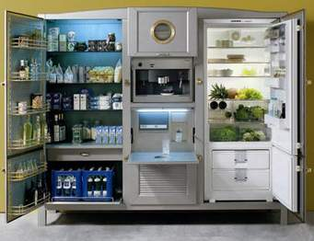
ছবিতে কী দেখতে পাচ্ছ ?

Slide 5
শিখন ফল
রেফ্রিজারেটরের কাজ কী বলতে পারবে ।
হাই প্রেশার ও লো প্রেশার সাইডের অংশগুলি সনাক্ত করতে পারবে ।
রেফ্রিজারেটরের যন্ত্রপাতি গুলির নাম বলতে পারবে ।

Slide 6
আবাসিক হিময়ন যন্ত্রে কোন ধরনের হিমায়ক ব্যবহার করা হয় তার নাম ও রাসয়নিক সংকেত বল ? রেফ্রিজারেটরের মূল অংশ গুলি কোনটি কোন প্রকৃতির বল ? রেফ্রিজারেটরের প্রয়োজনীয়তা ব্যাখ্যা কর ?

Slide 7
দলীয় কাজ
রেফ্রিজারেটরের বিভিন্ন অংশের তাপমাত্রা ও চাপ বল ।
প্রতিটি ডিভাইসের কাজ উল্লেখ কর ।
রেফ্রিজারেটরের হিমায়ন চক্র ব্যাখ্যা কর ।

Slide 8
মূল্যায়ন
১। রেফ্রিজাটরের ব্যবহার ক্ষেত্র উল্লেখ কর
২। বিভিন্ন প্রকারের রেফ্রিজারেটরের নাম বল
৩। ফ্রষ্ট ও ননফ্রষ্ট রেফ্রিজারেটরের তফাৎ কী ?

Slide 9
বাড়ীর কাজ
হিমায়ন পদ্ধতির যান্ত্র্রিক বতনী অংকন করে বিভিন্ন অংশ চিহ্নিত কর ।

Slide 10
সকলের জন্য শুভ কামনা
খোদা হাফেজ

